Slide 1


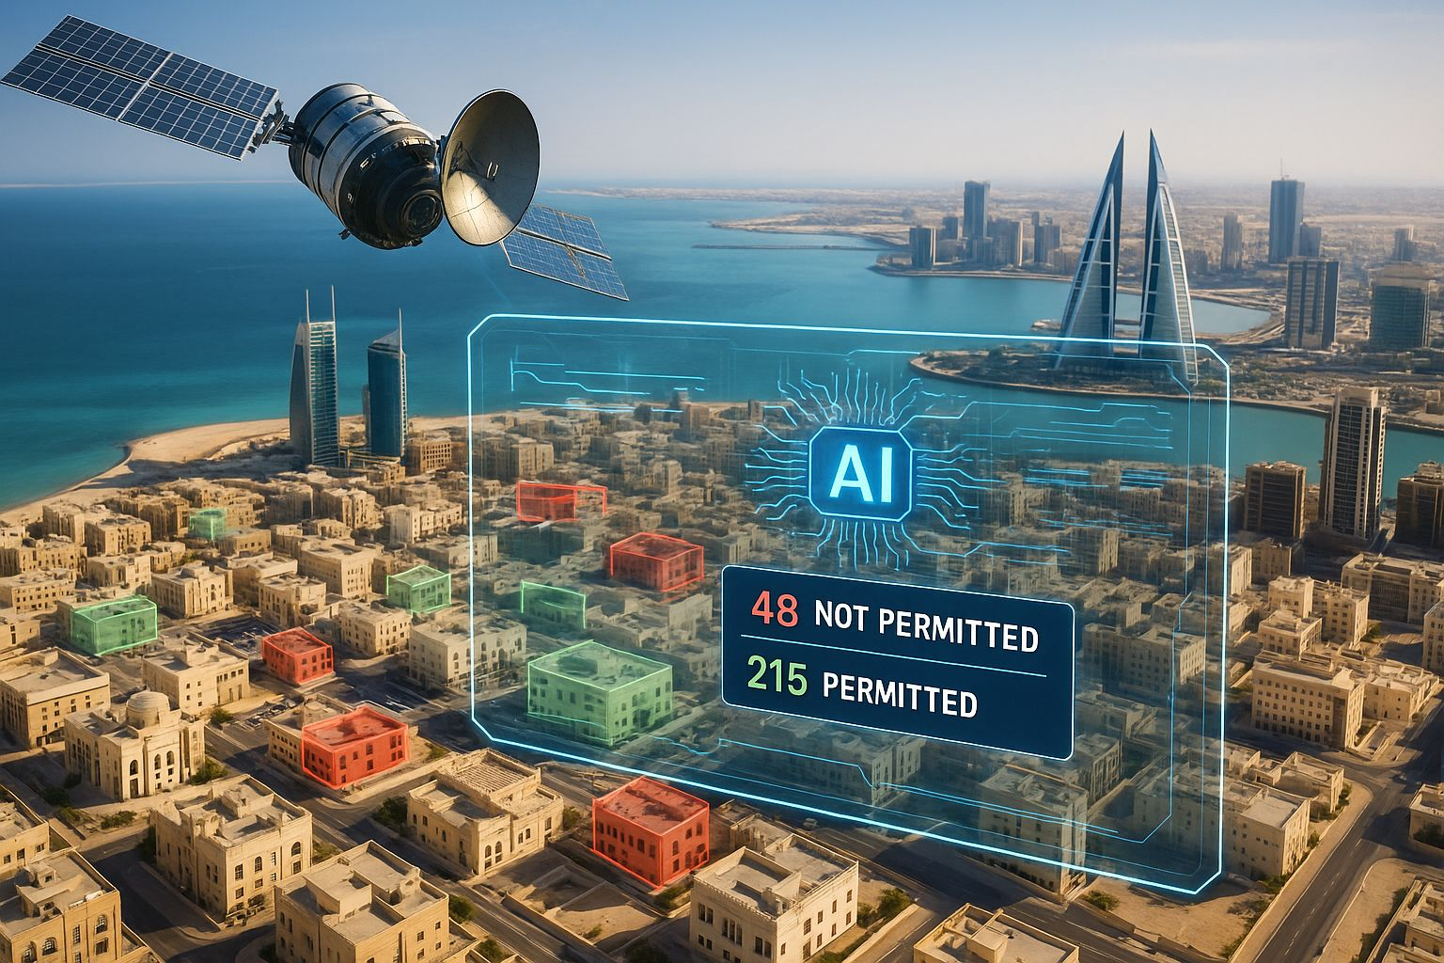
المنظمة العربية للتنمية الإدارية
منظمة متخصصة منبثقة عن جامعة الدول العربية
التجربة البحرينية في توظيف التقنيات الحديثة لتعزيز الرقابة العمرانينظام الكشف عن التغييرات ومخالفات البناء باستخدام الذكاء الاصطناعي
ة
تقديم: م. حمد بن يوسف الغتم

Slide 2
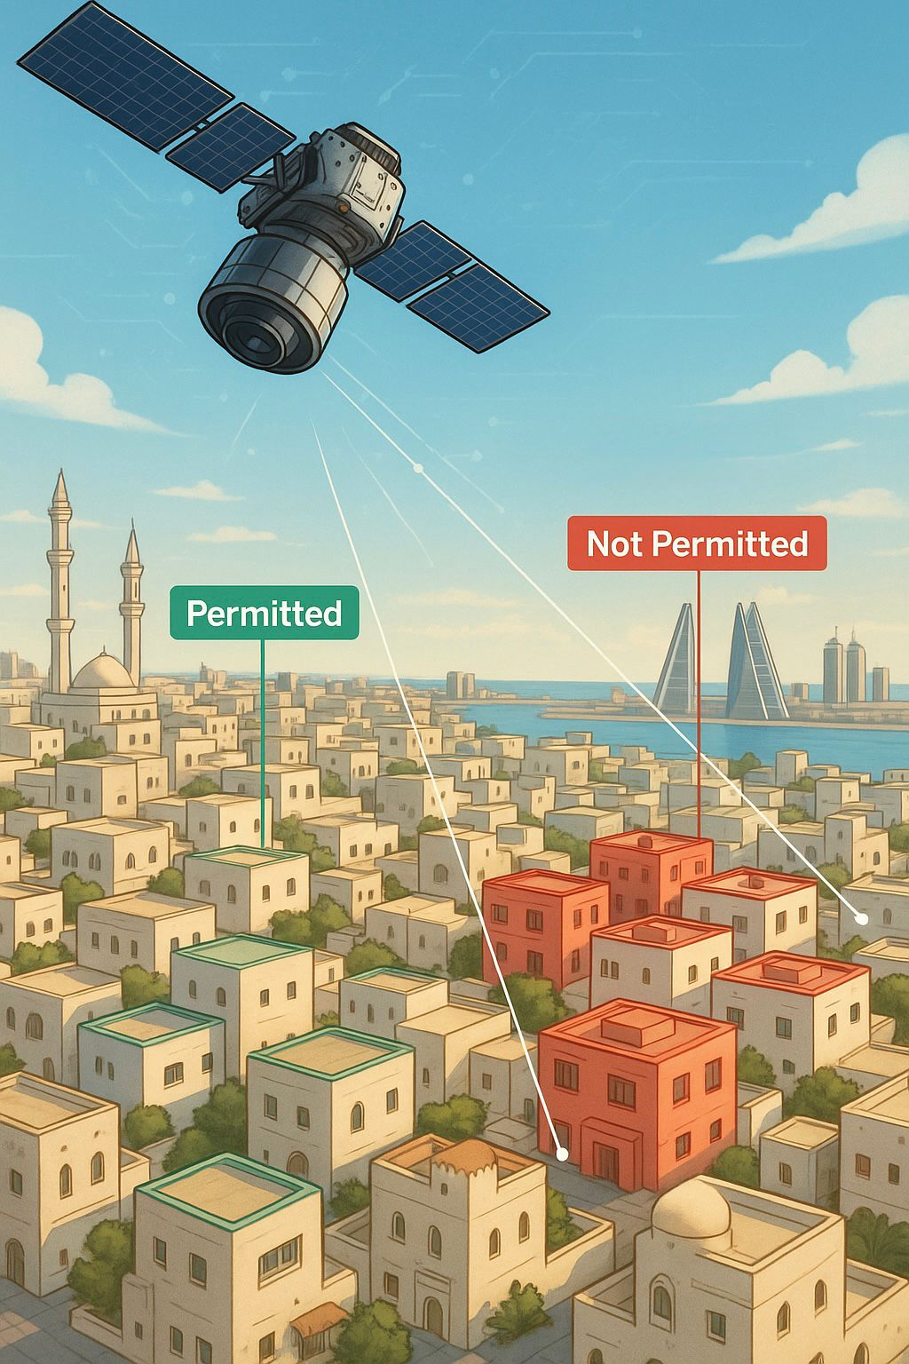



مع تزايد التحديات العمرانية، وظهور أنماط بناء غير مرخصة في مناطق متفرقة، كان لزامًا على الجهات البلدية إيجاد حلول دقيقة وفعالة
أطلقت مملكة البحرين مشروعًا متكاملًا يوظف الذكاء الاصطناعي وصور الأقمار الصناعية لرصد مخالفات البناء بشكل دوري ودقيق، مما أحدث نقلة نوعية في آليات الرقابة البلدية.
وقد جاءت هذه التجربة لتثبت أن الذكاء الاصطناعي ليس بديلًا عن المفتش، بل شريك ذكي يعزز من كفاءته وعدالته.

Slide 3
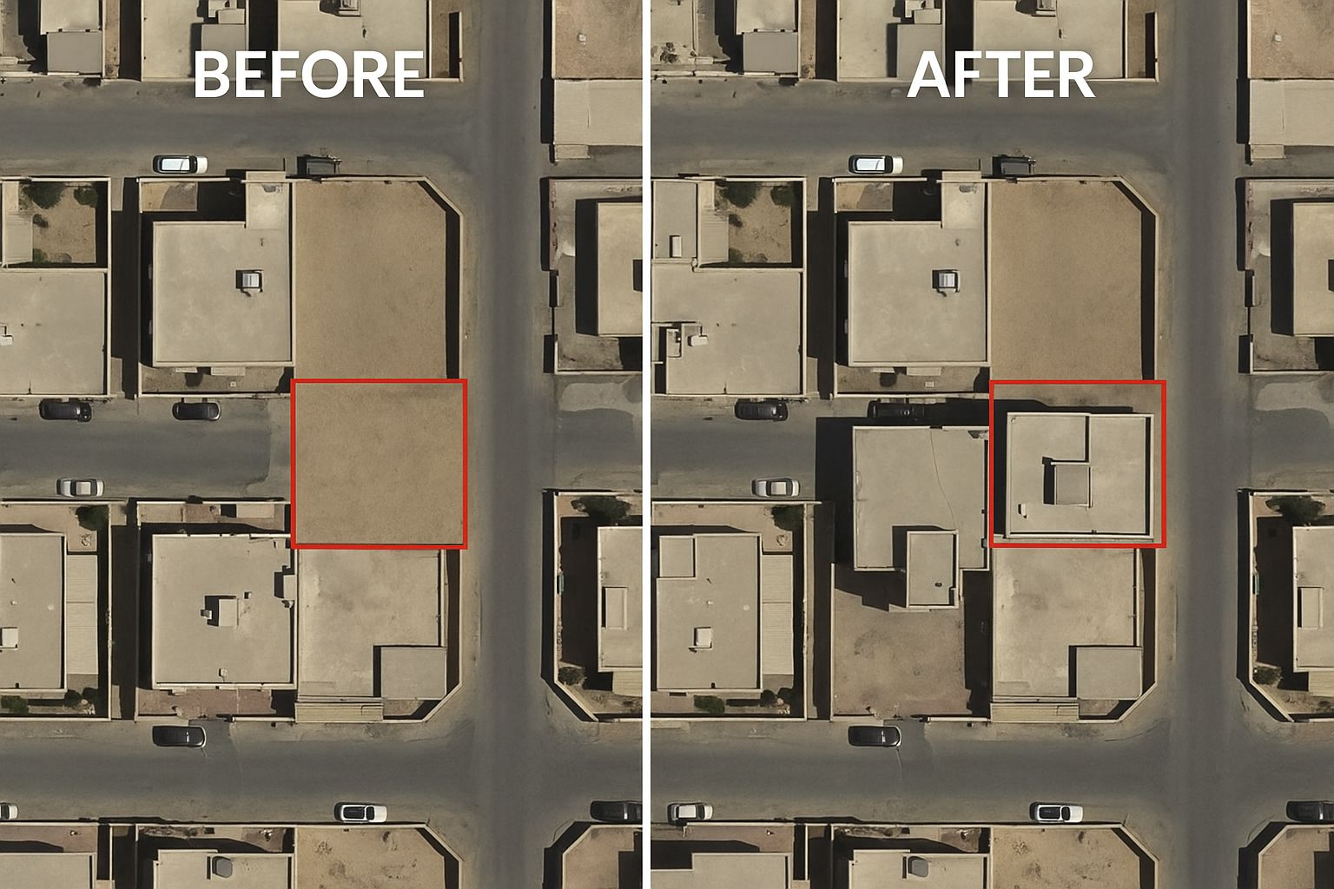





يعتمد النظام على صور أقمار صناعية عالية الدقة يتم التقاطها بشكل دوري كل 14 يوم.
يقوم الذكاء الاصطناعي بتحليل التغيرات بين صورتين زمنيتين لنفس الموقع، لرصد الأنشطة العمرانية غير المصرح بها بدقة، ومن أبرز أنواع التغيرات التي يرصدها النظام:
أنواع التغييرات المرصودة
طريق
أعمال الهدم
إضافة بناء
قيد الإنشاء
مبنى جديد

Slide 4







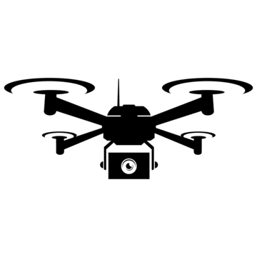
الجهات الحكومية المشرفة على المشروع
الشركات المنفذة للمشروع
كما تم شراء نظام التحليل الذكي بشكل دائم، مما يمنح الجهات الحكومية استقلالية في التشغيل وإمكانية استخدام صور من أي مزود مستقبلاً، بما فيها الطائرات بدون طيار (الدرونز).

Slide 5





الخطة الزمنية للمشروع
اغسطس 2025
أبريل 2024
نوفمبر 2023
نوفمبر 2023
يونيو 2023
تدشين النظام بشكل رسمي
المرحلة الرابعة
إتاحة إدخال ملاحظات المفتشين مباشرة داخل النظام لتغذية الذكاء الاصطناعي. وتم تدريب النظام على بيئة البناء في البحرين، ليتمكن من تصنيف التغييرات بدقة. وتم ربطه تلقائيًا ببيانات الرخص واسم المالك
المرحلة الثالثة
الانتهاء من ربط نظام رصد المخالفات مع أنظمة البلديات وربطة مع أنظمة التراخيص
المرحلة الثانية
تحسين دقة تصنيف نوع التغير (توسعة، بناء جديد، طابق إضافي...)
المرحلة الأولى
تشكيل فرق العمل وبدء عملية الكشف عن المخالفات وإعداد تقارير شهرية لنتائج الزيارات التفتيشية و مراجعة دقة النظام في رصد أي تغير عمراني

Slide 6








المرحلة الثانية: دقة رصد المخالفات
المرحلة الأولى: دقة رصد التغييرات
يناير 2024 – إلى تاريخه
يوليو 2023 – ديسمبر 2023
المخالفات المرصودة
الزيارات
التفتيشية
عدد
تقارير التفتيش
التغييرات الصحيحة
الزيارات
التفتيشية
عدد
تقارير التفتيش
581
648
4
855
1,012
5
المواقع غير المرخصة
المواقع المرخصة وغير المرخصة
دقة النظام في رصد المخالفات تتراوح بين 70% إلى 90%
يتم التنسيق مع المعنيين بتصاريح البناء (MUN & IGA) لتحسين دقة رصد المخالفات
تم تحسين دقة النظام من 65% إلى 88% خلال المرحلة التجريبية وذلك من خلال تغذية النظام بنتائج الزيارات بشكل مستمر

Slide 7
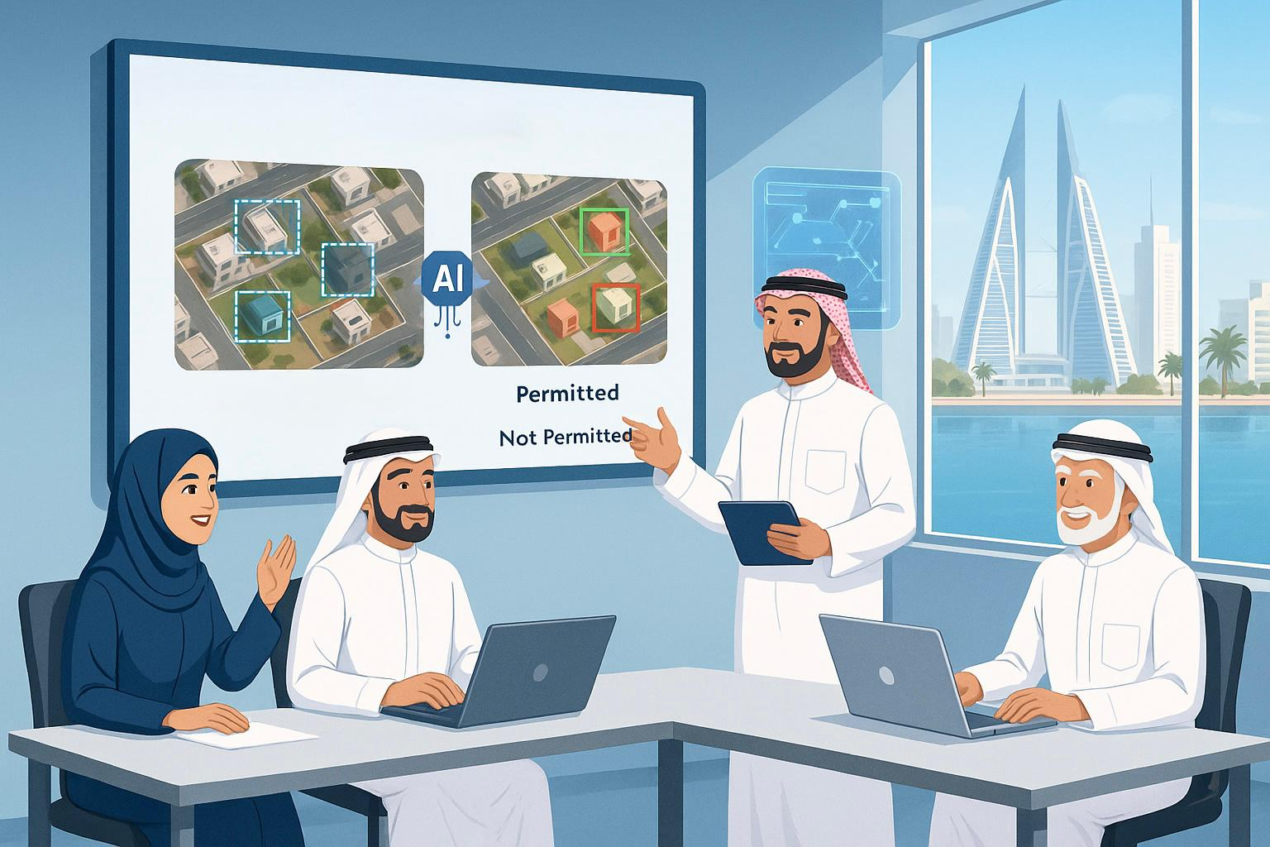
توفير سجل بصري رقمي لأي موقع (قبل/بعد – زمن المخالفة).
اكتشاف المخالفة في مراحلها الأولى مما يخفف تبعاتها.
متابعة المواقع النائية التي يصعب الوصول إليها ميدانيًا.
تعزيز الشفافية والثقة بين المواطن والبلدية
تحسين كفاءة التفتيش البلدي وتقليل الوقت والجهد.
ضمان العدالة في الرقابة على جميع المناطق دون استثناء.
رفع جودة المتابعة الإدارية من خلال تتبع أداء المفتشين.
تقليل التقديرات الشخصية والتدخل البشري في الحكم.

Slide 8
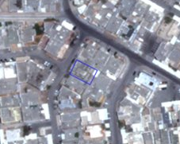
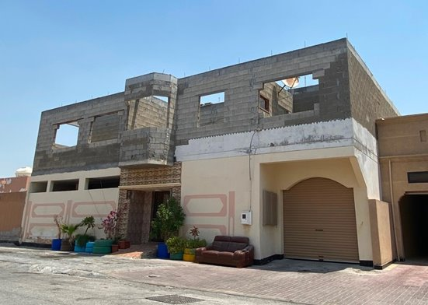
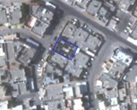
مثال
قبل التغيير
بعد التغيير
بعد الكشف على الموقع تبين وجود تغييرات في سطح المبنى وهو عبارة عن بناء دور.
غير مرخص
مخالف

Slide 9


الجهات ذات العلاقة والمستفيدون
قامت وزارة شؤون البلديات بالقيام بتدشين المشروع وعرضة على الجهات ذات العلاقة مثل المجالس البلدية, المطورون العقاريون, المكاتب الهندسية, وغيرها من الجهات
المجالس البلدية في جميع المحافظات أشادت بدقة المشروع وفعاليته وضمان الشفافية والعدالة
تم إشراك القطاع الخاص عبر ورش عمل، وأبدى اهتمامه بتبني النظام أو الاشتراك في خدماته وتمت الإشادة بالنظام
"وعندما يتفق القطاع البلدي، والجهات الحكومية، والقطاع الخاص، والمواطن، على نجاح مشروع تقني… فهذه ليست فقط تجربة ناجحة، بل نموذج وطني للتحول الرقمي الذكي في الحوكمة العمرانية."

Slide 10
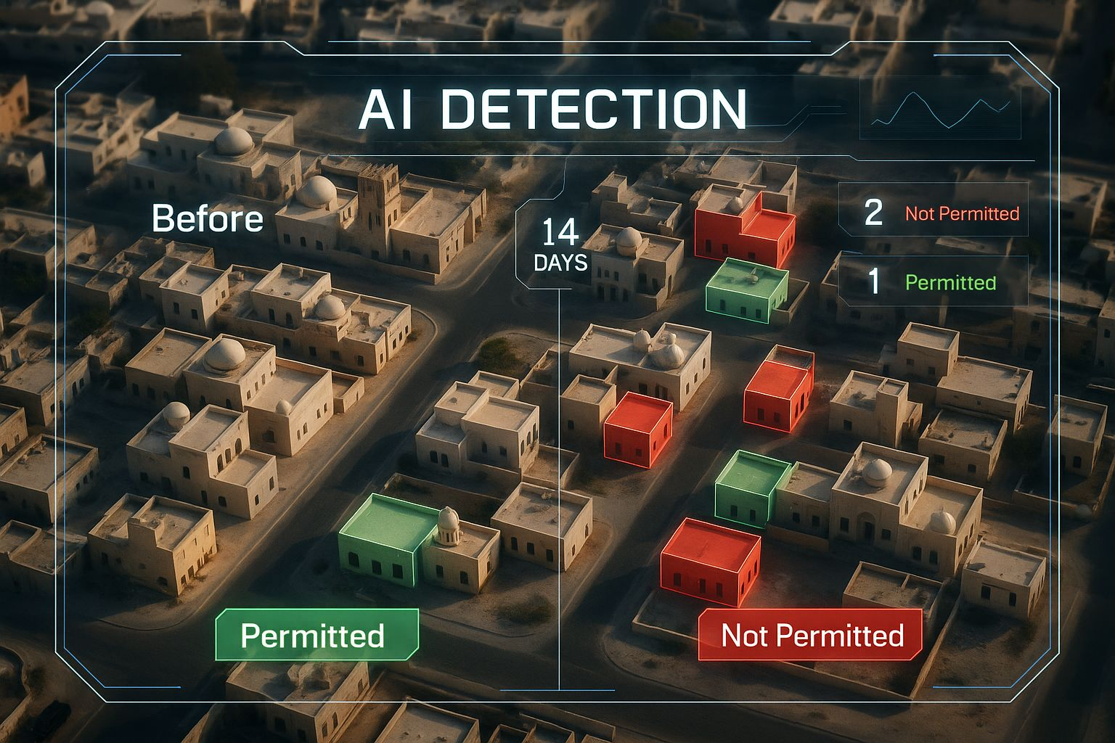
إن التجربة البحرينية في رصد مخالفات البناء عبر الذكاء الاصطناعي لا تمثل فقط نجاحًا تقنيًا، بل نموذجًا إداريًا متكاملاً في توظيف التكنولوجيا لتحقيق العدالة الحضرية وتعزيز كفاءة الخدمات الحكومية.
وهي دعوة لكل المؤسسات إلى اغتنام هذه الأدوات الذكية، والانطلاق نحو مدن أكثر تنظيمًا وشفافية.

Slide 11
شكرًا جزيلًا

